Slide 1

Қазақ тілі
Зат есімнің жіктелуі.
Құстар туралы не білеміз?.
4 сынып
51-53 бет

Slide 2

Сенің меңгеретінің:
♦ Дереккөздерден қажет ақпаратты табасың;
♦ Сөздерді жіктеуді білесің,сөйлемдердегі тиісті жіктік жалғауларды қосып жаза аласың.

Slide 3
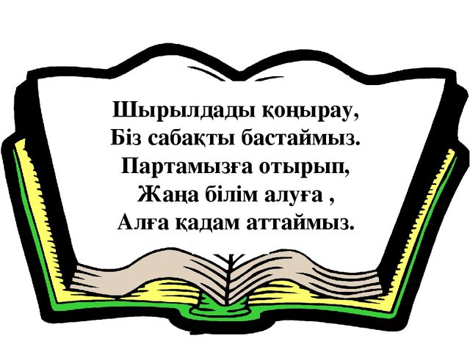

Slide 4
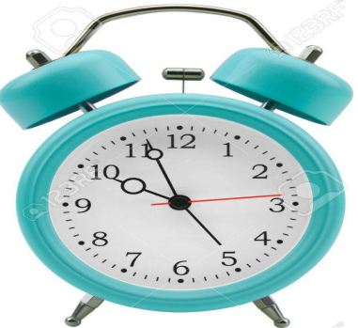
23 – жаттығу. Мәтінмен жұмыс
Құстардың ішінде ең қырағысы-сұңқар. Оның көзінің өткірлігі сондай-бір шақырым жердегі кішкен-тай жәндікті оп-оңай көре алады екен. Күн көзіне тік қарай алатын құс бүркіт. Ал екі көзімен айналасына бірдей қарай алатын құс-үкі ғана.
Құстардың ішінде ең жақсы жүзетіні- пингвин. Ол сағатына 30 шақырымға дейін жүзе алады.
Дескриптор: білім алушы
- Мәтінді түсініп оқиды;
Мәтінге ат қояды.
“Құстар біздің досымыз”тақырыбында әңгіме жүргізеді.

Slide 5

26 – жаттығу.
Мен қазақ..., мың өліп, мың тірілген. Біз бейбітшілікті сүйетін ел.... Сіз талантты ақын....
Дескриптор: білім алушы
- Көп нүктенің орнына тиісті жіктік жалғауды қойып жазады;
- Сөйлемдерді көшіріп жазады;

Slide 6

Өзіңді тексер!
Мен қазақпын, мың өліп, мың тірілген. Біз бейбітшілікті сүйетін елміз. Сіз талантты ақынсыз.
Дескриптор: білім алушы
- Сөйлемдерді көшіріп жазады;
-Көп нүктенің орнына тиісті жіктік жалғауды қойып жазды.

Slide 7
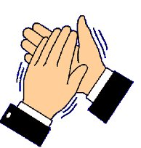
27-жаттығу.
І. Мен дәрігермін
ІІ. Сен дәрігерсің
Сіз дәрігерсіз
ІІІ. Ол дәрігер
І. Біз дәрігерміз
ІІ. Сендер дәрігерсің
Сіздер дәрігерсіздер
ІІІ. Олар дәрігер

Slide 8


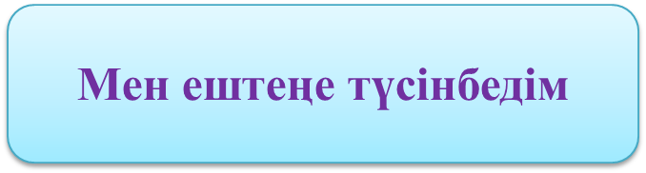
Кері байланыс
Сабақ қызықты болды.
Мен барлығын түсіндім

